Slide 1

Final Project BI17
MISHCHENKO ANTON

Slide 2

SQL

Slide 3
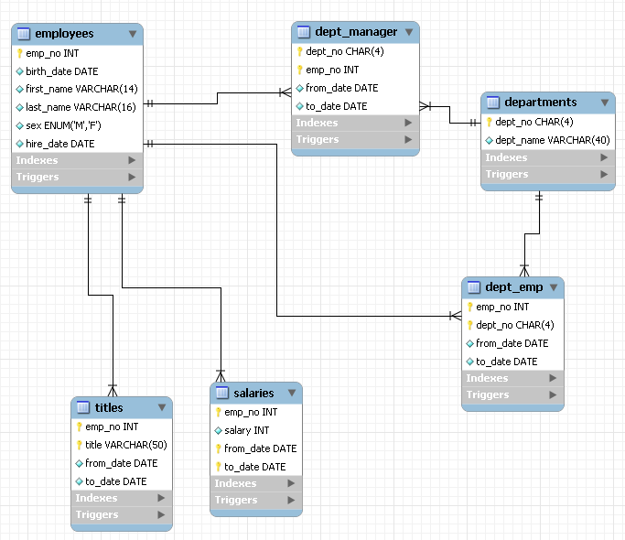
SQL
Огляд схеми

Slide 4
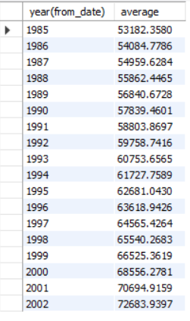
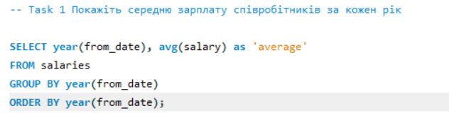
SQL
1. Покажіть середню зарплату за кожен рік.
Вивід результату

Slide 5
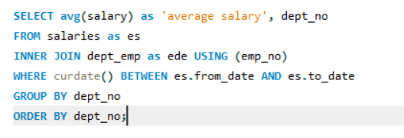
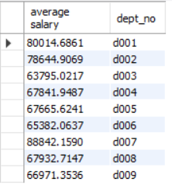
SQL
2. Покажіть середню зарплату співробітників у кожному відділу. Примітка: візьміть поточні відділи та поточну зарплату.
Вивід результату

Slide 6
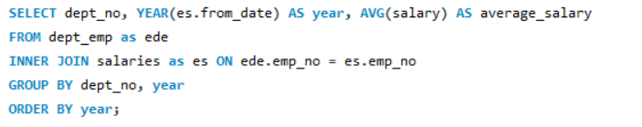
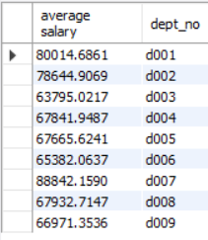
SQL
3. Покажіть середню зарплату працівників у кожному відділі за кожен рік. Примітка: для середньої зарплати відділу X року Y нам потрібно взяти середнє значення всіх зарплат співробітників у році Y, які були у відділі X в році Y.
Вивід результату

Slide 7
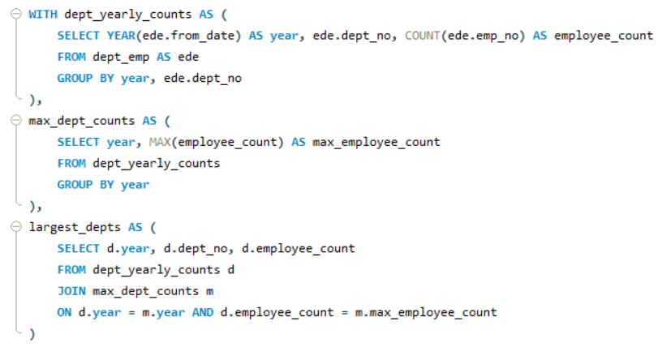
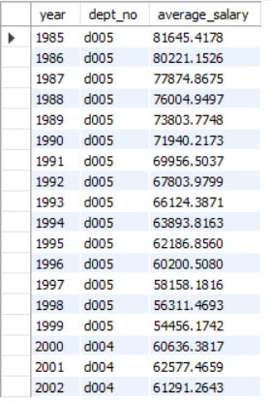
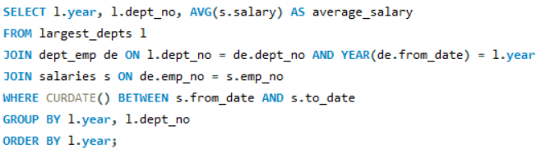
SQL
4. Покажіть для кожного року найбільший відділ цього року та його середню зарплату.
Вивід результату

Slide 8
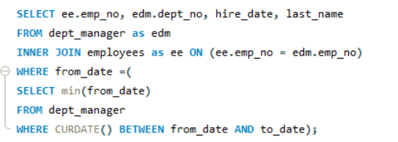

SQL
4. Покажіть детальну інформацію про поточного менеджера, який найдовшевиконує свої обов'язки.
Вивід результату

Slide 9

Python

Slide 10
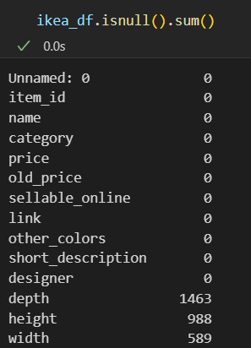
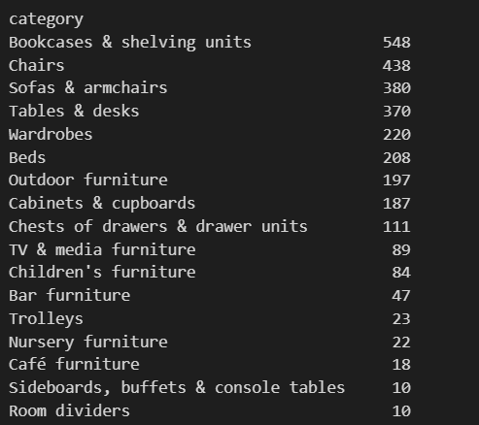
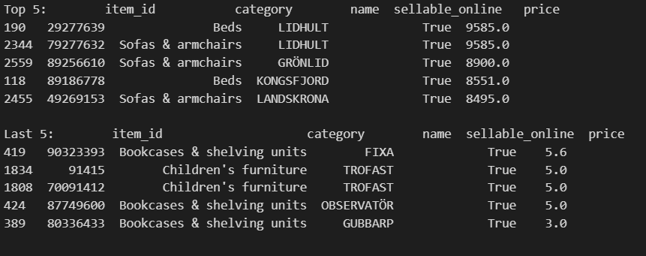
Python
Аналіз «технічної» частини
Кількість товарів по категоріям
Кількість пропусків
Топ 5 товарів

Slide 11
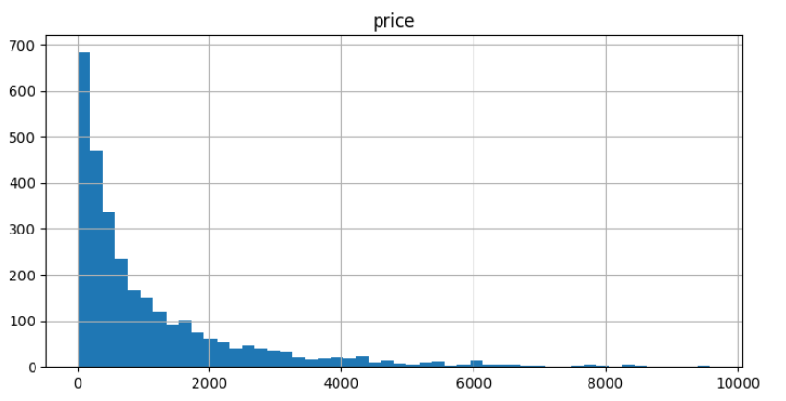
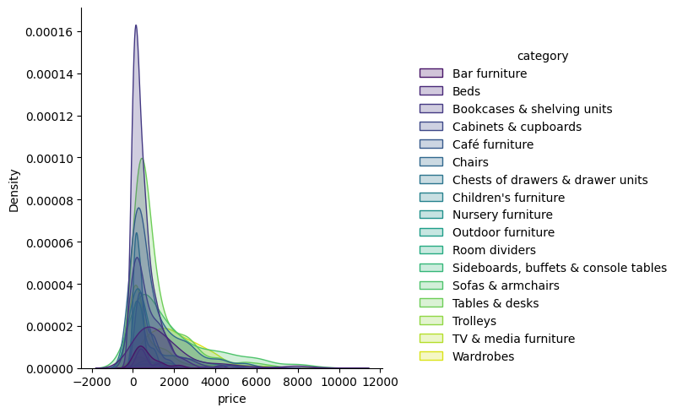
Python
Аналіз датасету: 14 колонок, 3694 значень
Розподіл по ціні
Розподіл по категоріям

Slide 12
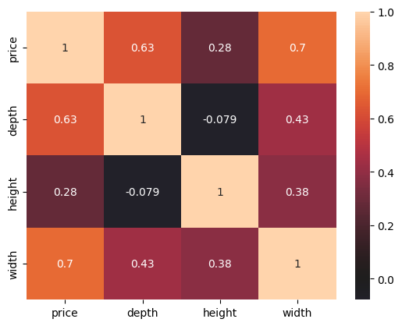
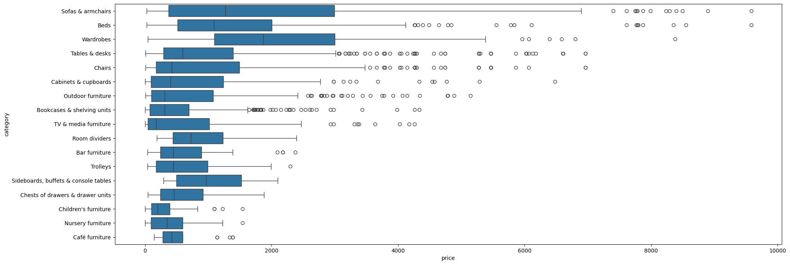
Python
Аналізуємо залежності в датасеті
Матриця кореляції
Аналізуємо викиди

Slide 13
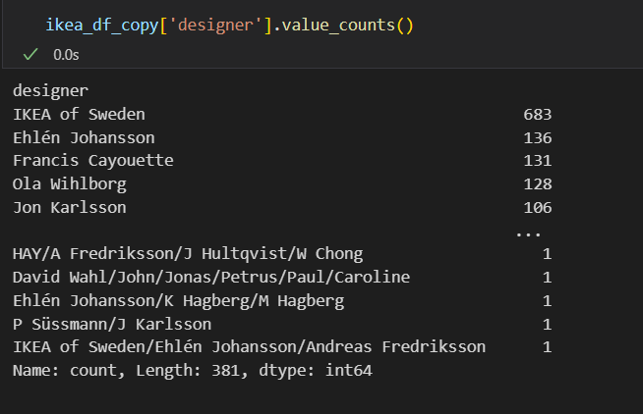
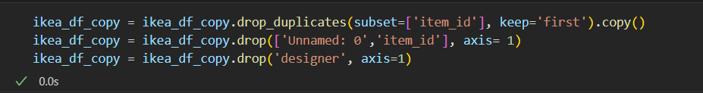
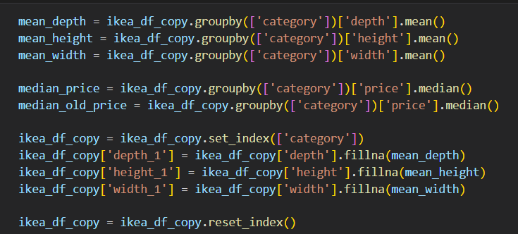
Python
Підготовка до машинного навчання
Нормалізуємо колонку дизайнерів
Видаляємо зайві колонки
Заповнюємо пропуски за допомогою медіаних та середніх значень

Slide 14
Python
Гіпотеза 1: якщо є наявність вибору кольору – товар дорожчий Аналіз моделі:
R^2 = 0.69769 ~ 0.7 - ідеальне значення = 1
MAE = 411.45555 ~ 411.5. Це означає, що наша модель в середньому помиляється на 411,5$ від її фактичної ціни. Менше значення MAE вказує на більш точні передбачення моделі.
MSE = 27.84 - ідеальне значення = 0
Середня абсолютна відносна похибка (MAPE = 132.6). Показує на велику відсоткову середню похибку.
Висновок: Модель можна покращити

Slide 15
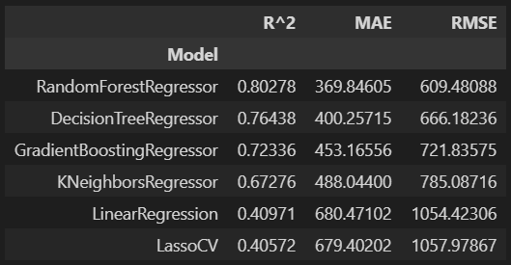
Python
Гіпотеза 2: товари, що мають більше кольорів та/або продаються онлайн - дорожчі
Висновки: Найкращий параметер для max_depth = 40, кіклькість ознак - max_features='sqrt', кількість виробів n_estimators=50
Best Score: 0.7430338252686545 - оцінка точності моделі для тестового набору
R^2 - говорить нам про відносну кількість варіації яка пояснена моделлю
Feature importance - вказує нам які параметри найбільше впливають, тобто які треба використовувати в МЛ, а які - ні
Звідси маємо, що необхідно відкинути "bin_colors" та "sellable_online"

Slide 16
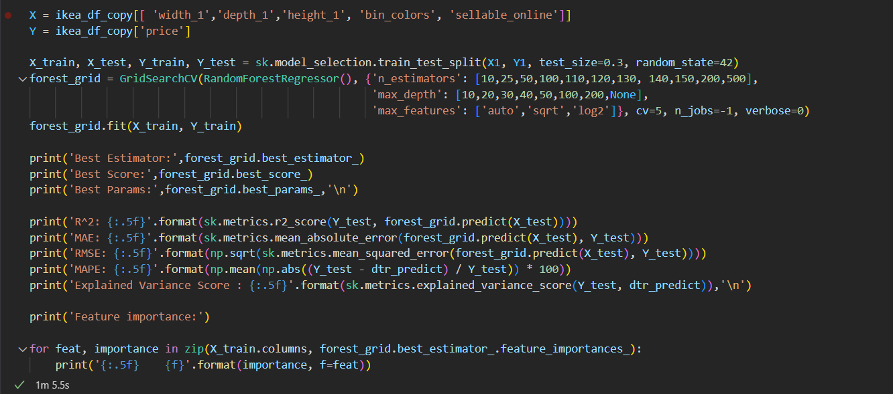
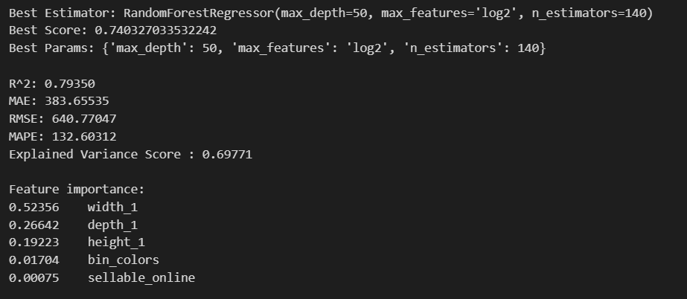
Python
Визначаємо найкращий естіматор
Результат

Slide 17
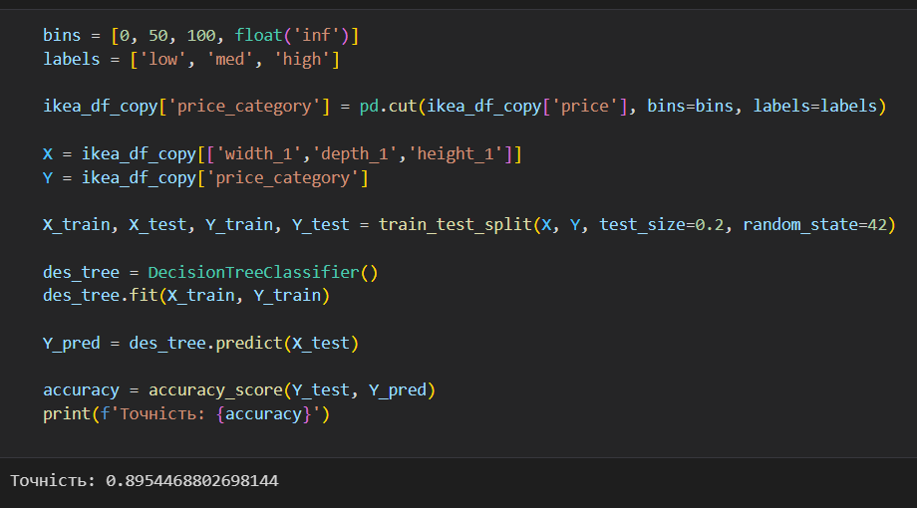
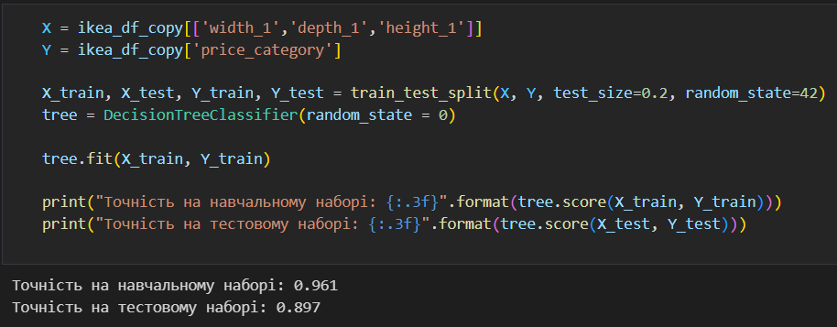
Python
Перевіримо, яка модель дасть кращі результати: регресії чи класифікації

Slide 18

Tableau

Slide 19
Tableau
Огляд датасету:
Колонки: transaction_id, transaction_date, transaction_time, transaction_qty, store_id, store_location, product_id, unit_price, product_category, product_type, product_detail
Поставлені задачі:
Вивести загальні показники з продажів кав’ярні
Провести часовий аналіз та аналіз по категоріям

Slide 20
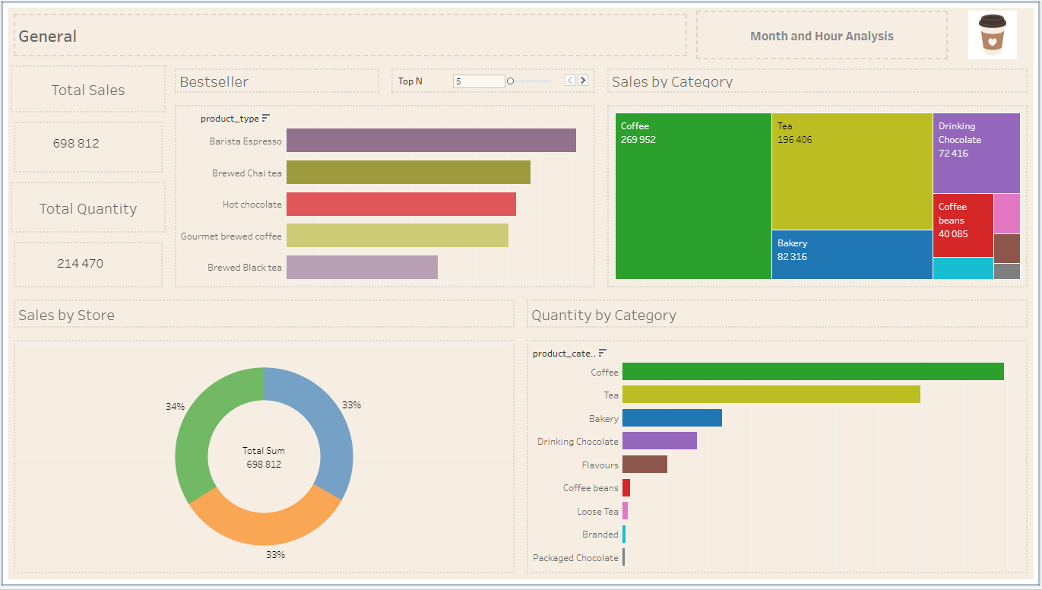
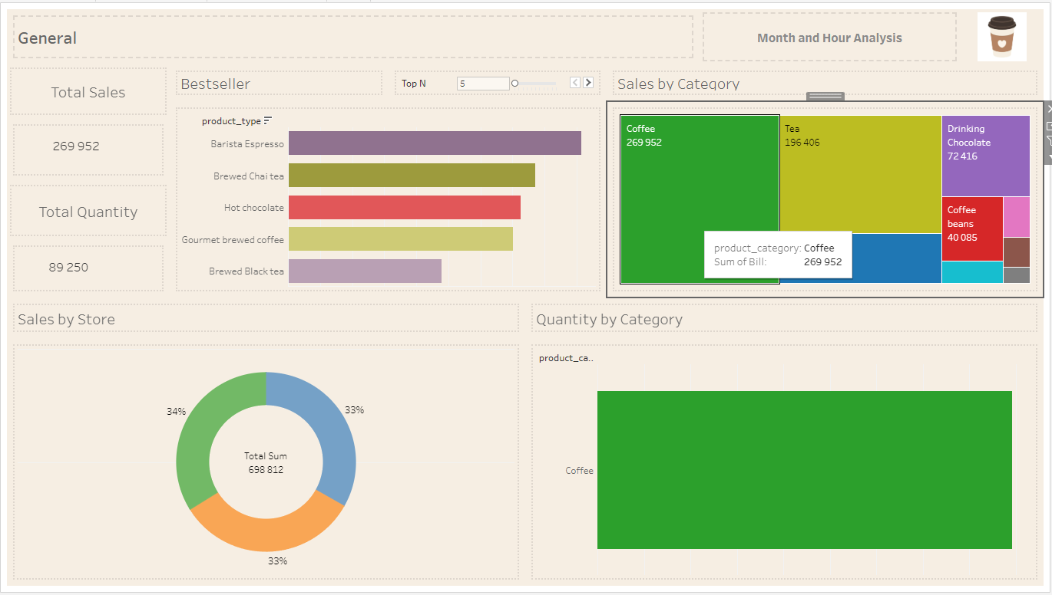
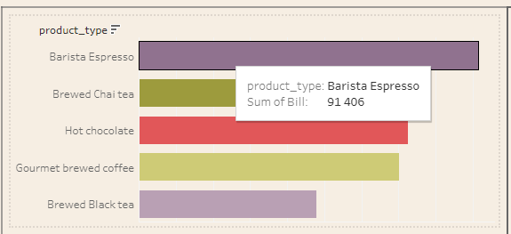
Tableau

Slide 21
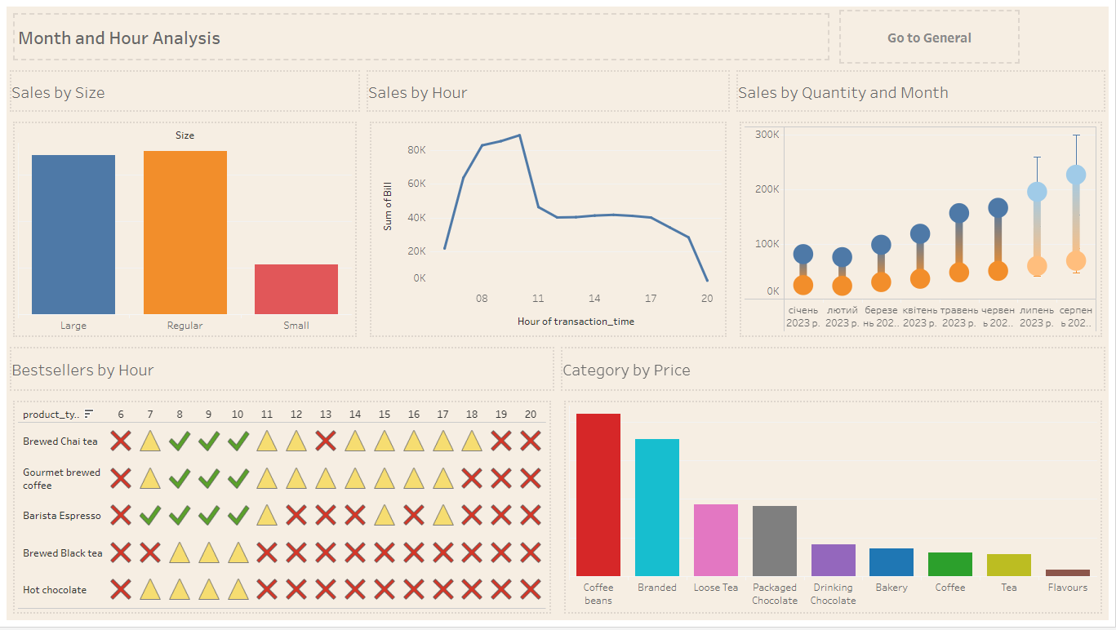
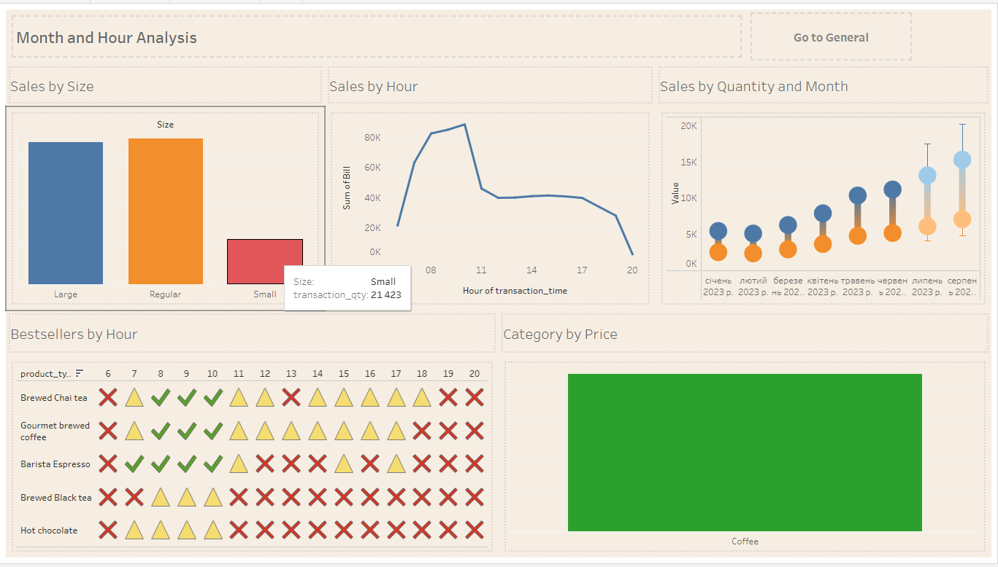
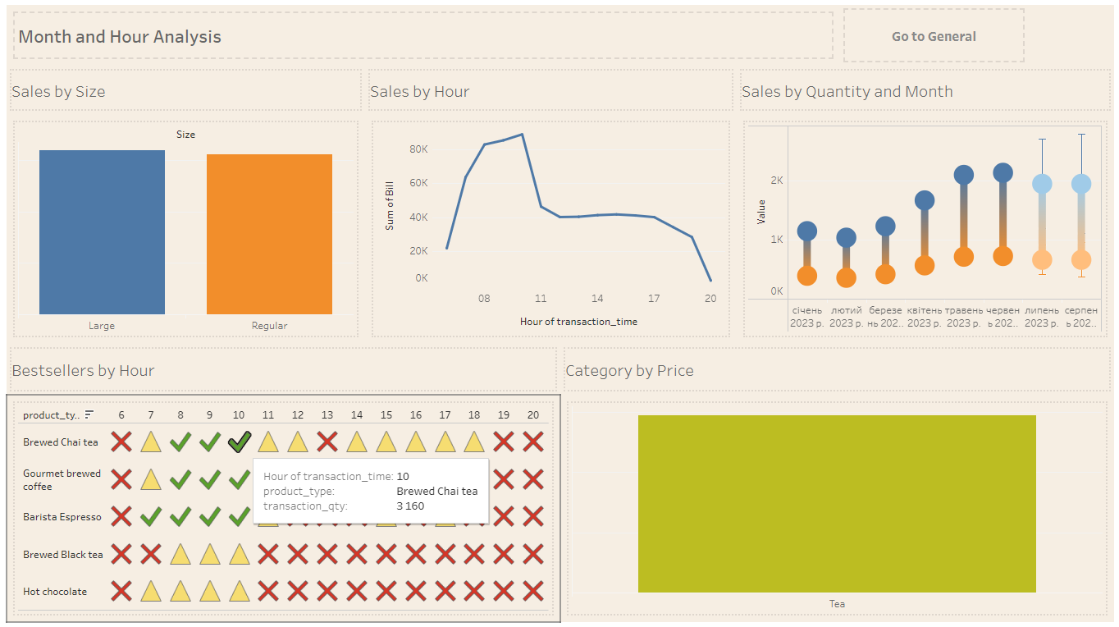
Tableau

Slide 22

PowerBI

Slide 23
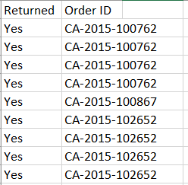
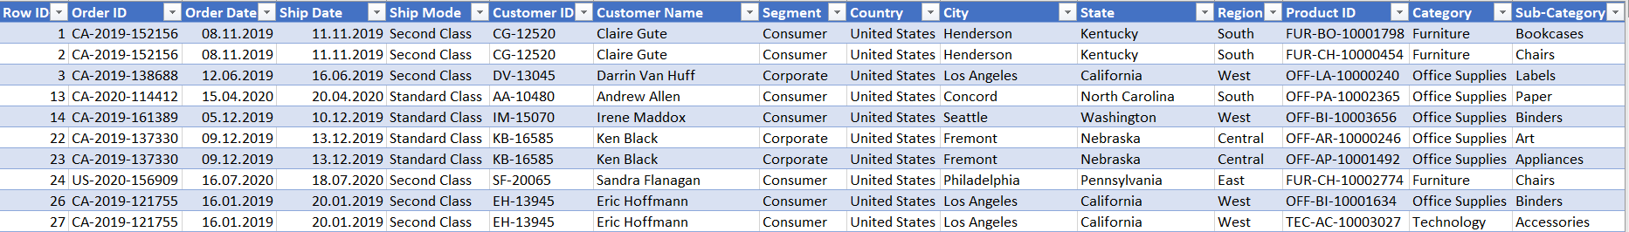
PoweBI
Приклад датасету:
Огляд датасету
2 аркуші
19 колонок на першому та 2 на другому
Orders
Returns

Slide 24
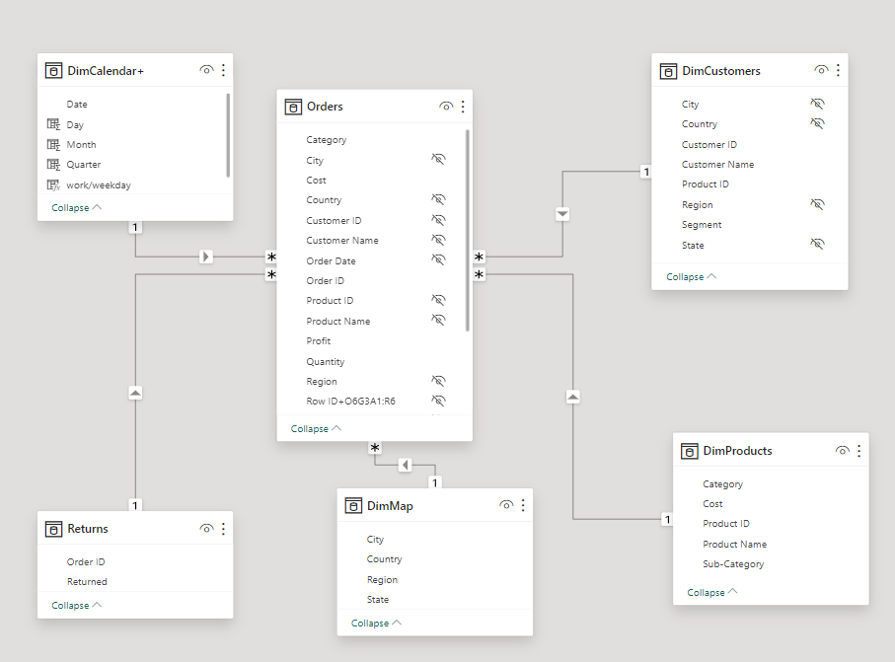
PowerBI

Slide 25
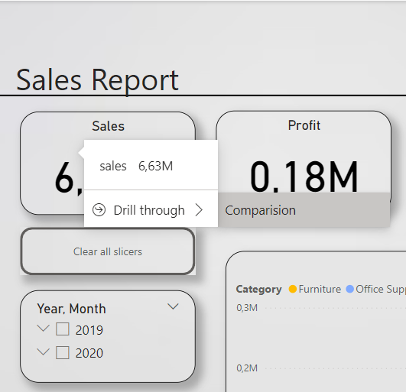
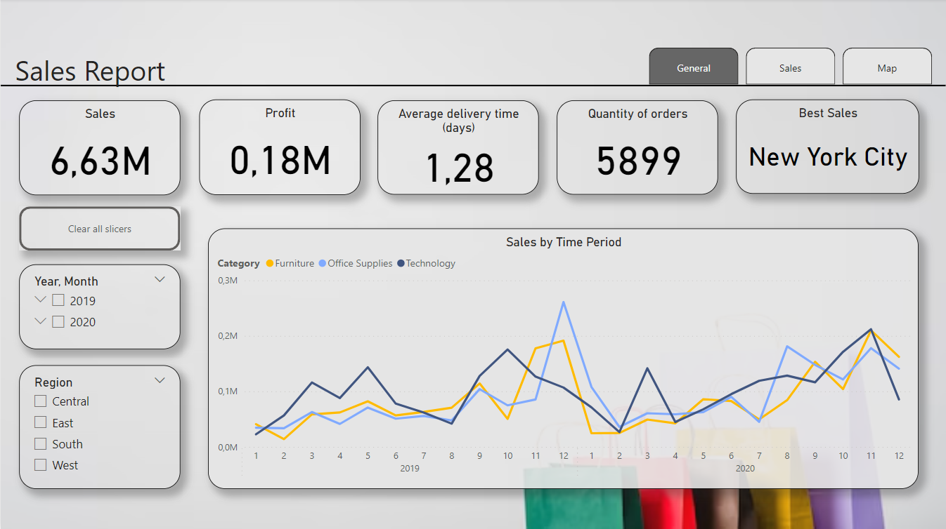
PowerBI
General

Slide 26
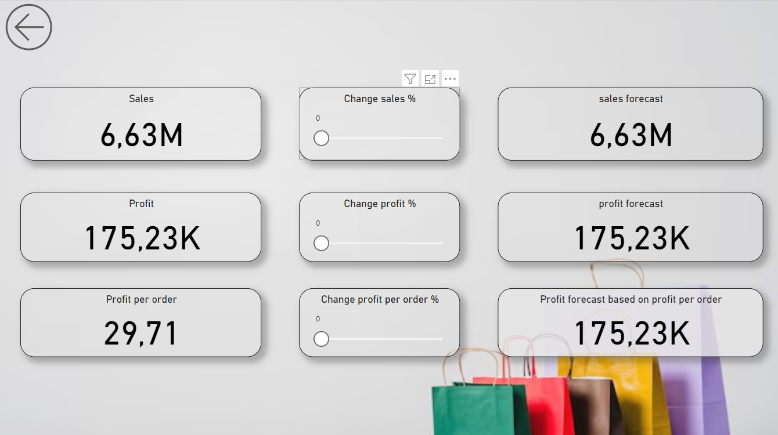

PowerBI

Slide 27
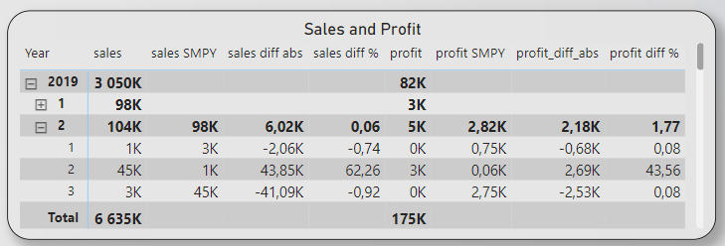
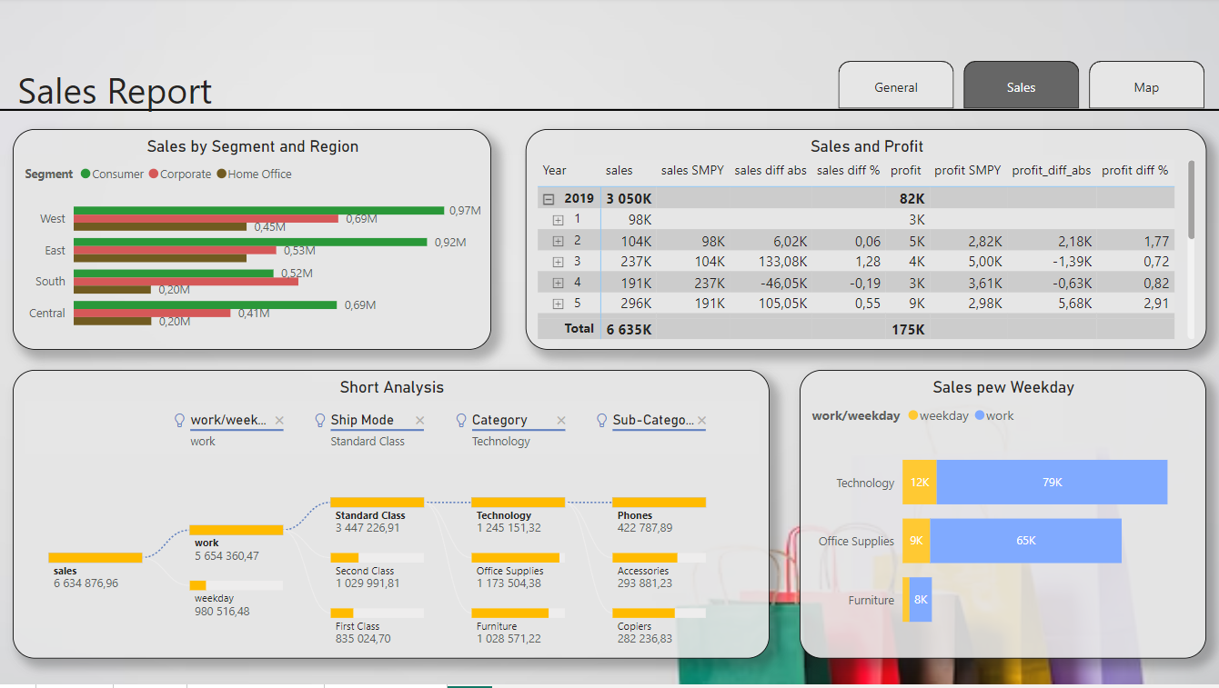
PowerBI
Sales

Slide 28
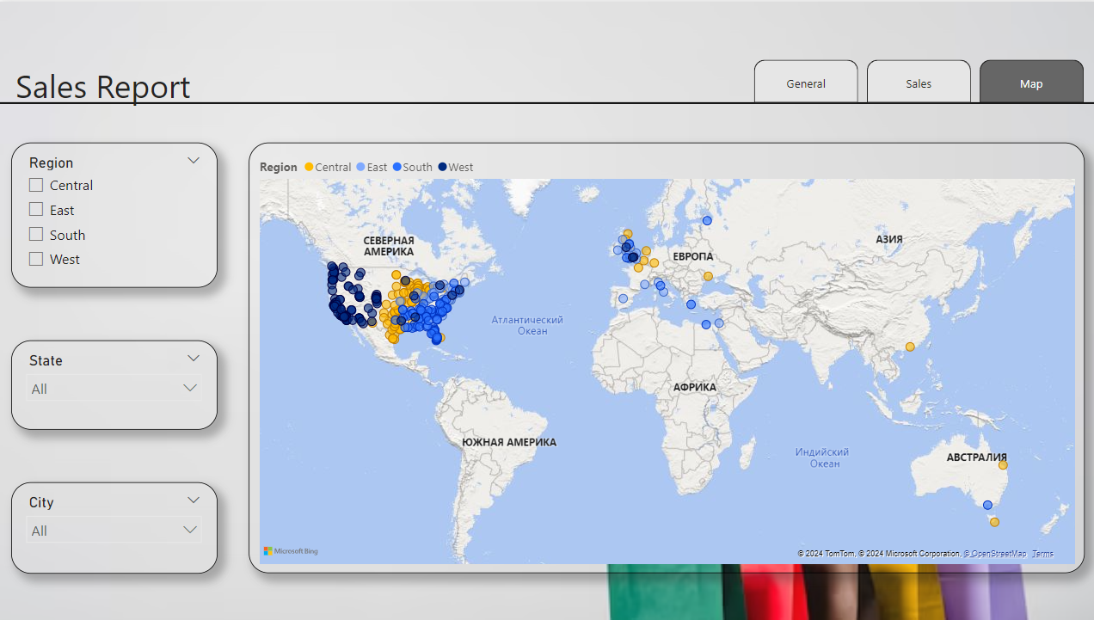
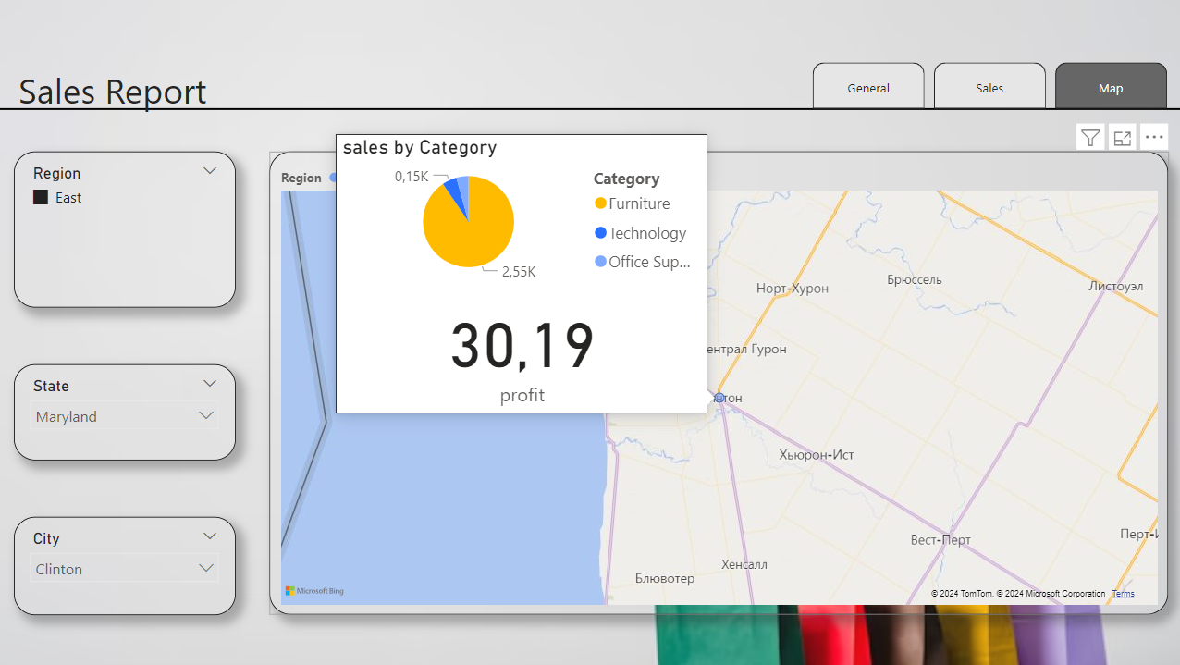
PowerBI
Map

